Slide 1
債券標的選擇

Slide 2
基本概念
觀察不同固定收益商品間的變動率，找出適宜的標的物。
固定收益商品選擇
AGG.TLT.SHV.EMB.HYB.PFF
其中以AGG.TLT.SHV變動較一致皆為美國公債股票市場有波動資金容易轉向這些標的
而其他像是EMB.HYB.PFF雖也為固定收益商品，但和股票市場有較高的連動性

Slide 3
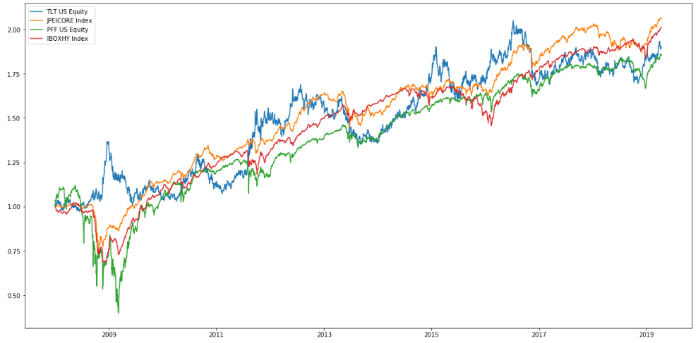
除藍色TLT外其他三條走勢大致相同，尤其在金融危機時可看出與普票市場的連動性，但大多時間每個商品往同樣方向移動，主要受市場利率影響

Slide 4
方法
透過找出六個標的之間主成分變動比率及三個公債之間的主成分變動比率，算出兩個AR值分別為AR_all跟AR_gv然後我們關心的是AR的變動方向因此對他做移動平均相減算出Z_all跟Z_gv之後再對Z值座移動平均的相減，因為我們關注的為AR變動率的變動率

Slide 5
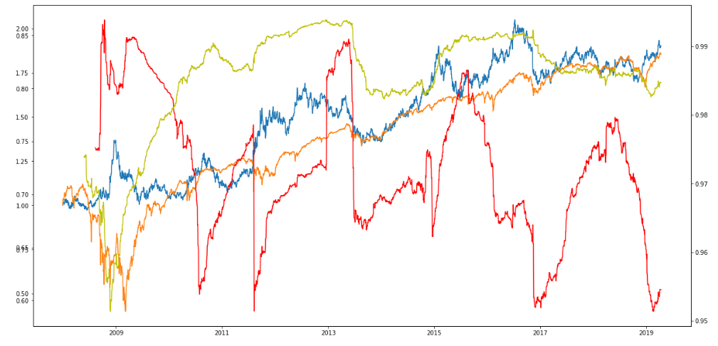
Z值

Slide 6
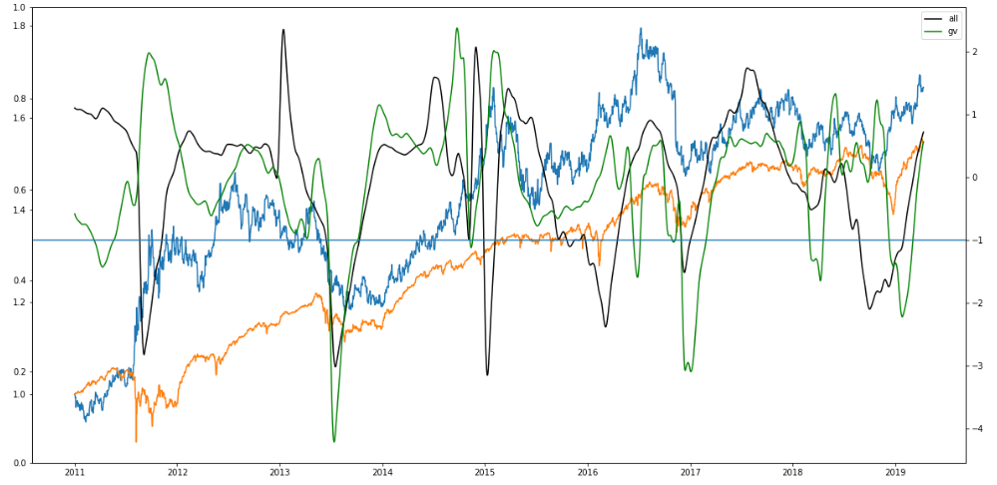
Z值change

Slide 7
概念
當z_change_gv變動較z_change_all較大時，代表現在公債的變動集中度較快，因此錢往公債市場流動，因此此時配置TLT
反之代表此時前不會往同一方向流動，那我們便將資產配置於PFF或EMB

Slide 8
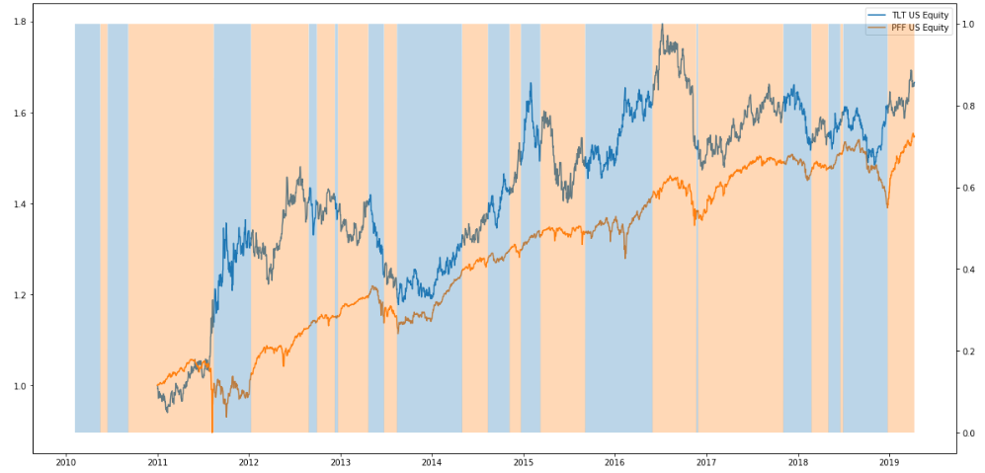
水位配置圖

Slide 9
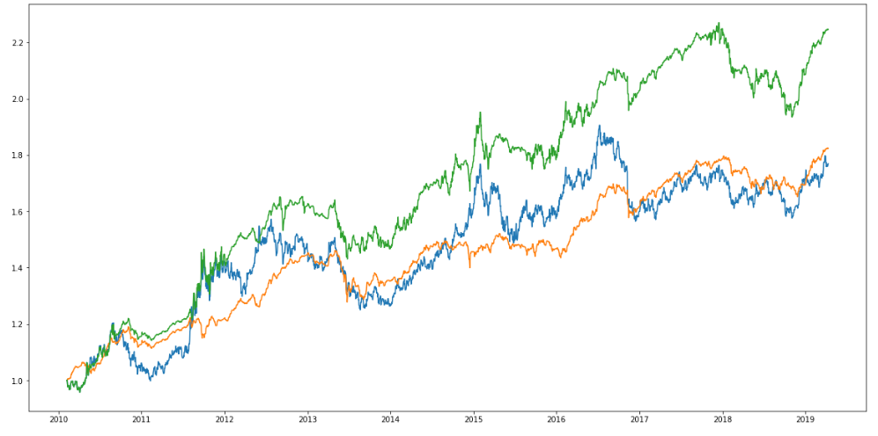
報酬走勢圖
此處配置EMB及TLT

